Slide 1
Деление суммы на число
Деление суммы на число

Slide 2
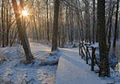
Работа с учебником
Солнышко будет смеяться, светить,
Если примеры сумеем решить!

Slide 3
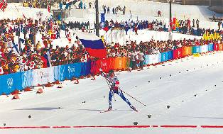
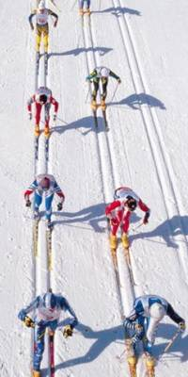
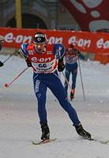
Лыжный спорт
Зимние
виды
спорта
Гонки на лыжах на определённую дистанцию по специально подготовленной трассе.
Классический стиль
Свободный стиль

Slide 4
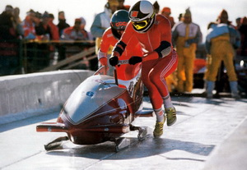
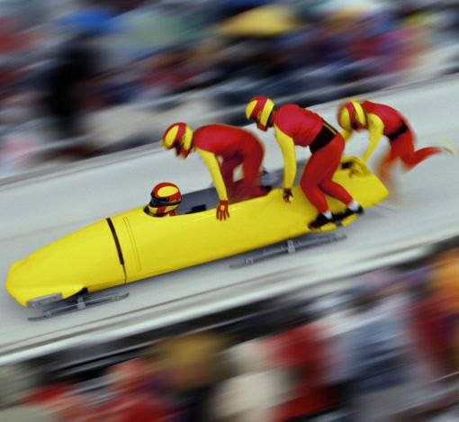
Бобслей
Зимние
виды
спорта
Вид спорта, представляющий собой скоростной спуск с гор по специально оборудованным ледовым трассам на управляемых санях - бобах.

Slide 5
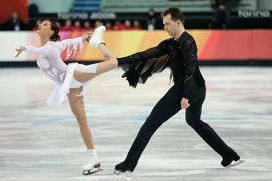
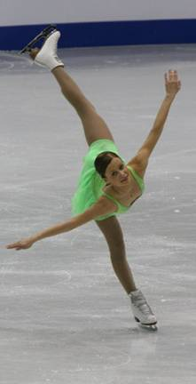
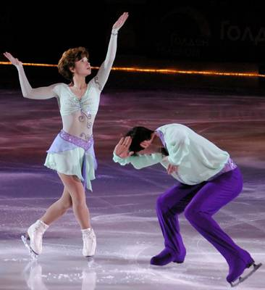
Фигурное
катание
Зимние
виды
спорта
Вид спорта, в котором спортсмены перемещаются на коньках по льду с выполнением дополнительных элементов, чаще всего под музыку.
Одиночное катание
Спортивные танцы на льду

Slide 6
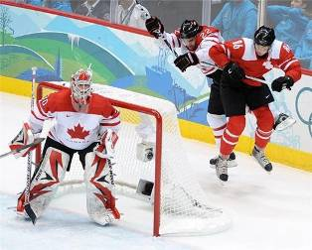
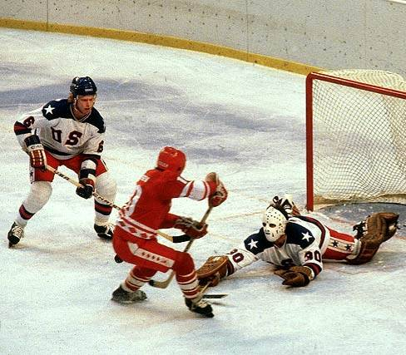
Хоккей
с шайбой
Зимние
виды
спорта
Спортивная игра, заключающаяся в противоборстве
двух команд, которые, передавая шайбу клюшками,
стремятся забросить её наибольшее количество раз
в ворота соперника и не пропустить в свои.
Побеждает команда, забросившая наибольшее
количество шайб в ворота соперника.
Относится к игровым (командным) видам спорта.

Slide 7
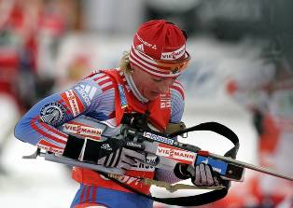
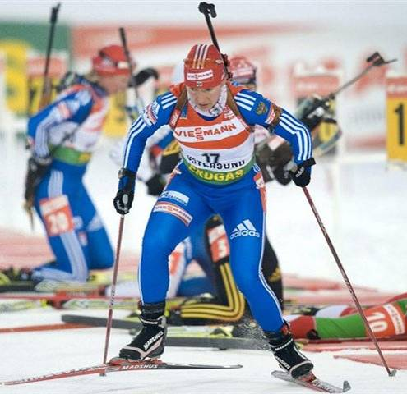
Биатлон
Зимние
виды
спорта
Вид спорта, сочетающий
лыжную гонку со стрельбой из малокалиберной винтовки.

Slide 8
найди лишнее число
25 29 21 42 28 26 23
20 25 15 10 33 35 30
11 22 10 44 66 33 55
14 12 18 36 24 42 54

Slide 9
ФИНИШ
Ребята, молодцы!!!

